Slide 1
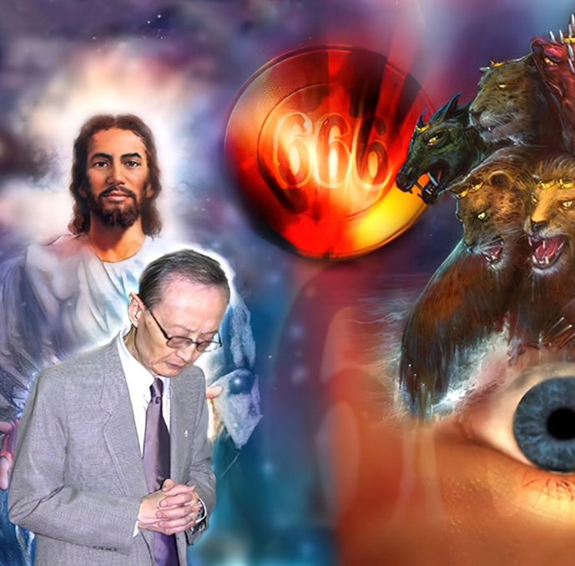
MENGELOLA PADA MASA-MASA SULIT
Pelajaran ke 11, Triwulan I
Tahun 2023

Slide 2
MAZMUR 50 : 14,15
“Persembahkanlah syukur sebagai korban kepada Allah dan bayarlah nazarmu kepada Yang Mahatinggi! Berserulah kepada-Ku pada waktu kesesakan, Aku akan meluputkan engkau, dan engkau akan memuliakan Aku."

Slide 3
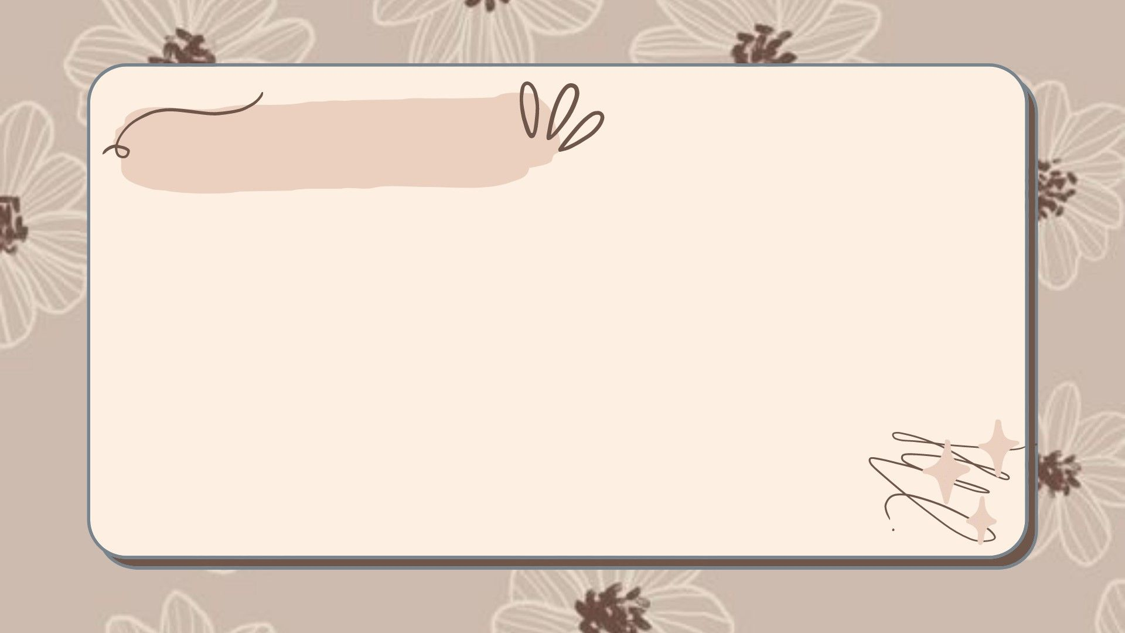
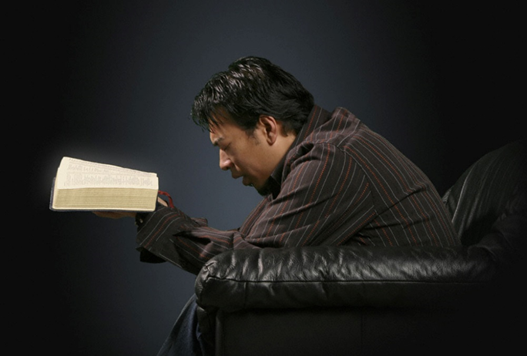
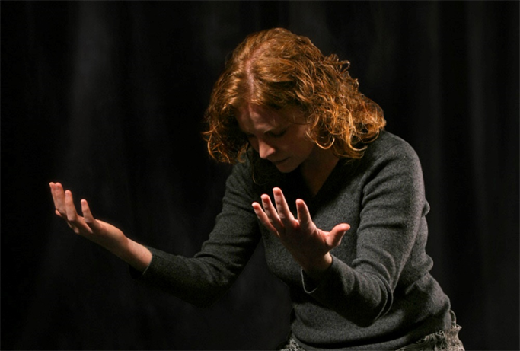
Kita harus mencari dahulu kerajaan Allah (Mat. 6: 34) karena Dia adalah Sang Pencipta dan Pemelihara segala sesuatu (Kej. 2: 7; Mzm. 119: 91). Dia adalah Gembala kita (Mzm. 23), Penolong kita pada saat ini, juga Penolong dalam kesulitan (Mzm. 46: 1). Adalah lebih baik percaya kepada-Nya (Mzm. 118: 8) daripada percaya kepada manusia (Mzm. 17: 5).
Menjadi setia sekarang dalam persepuluhan dan persembahan adalah salah satu cara agar kita kembali kepada Allah (Mal. 3: 7-8), kepada Siapa kita harus takut seumur hidup kita (Ul. 14: 23). Dengan melakukan ini, kita mempersiapkan diri untuk menang di masa kesesakan besar.

Slide 4
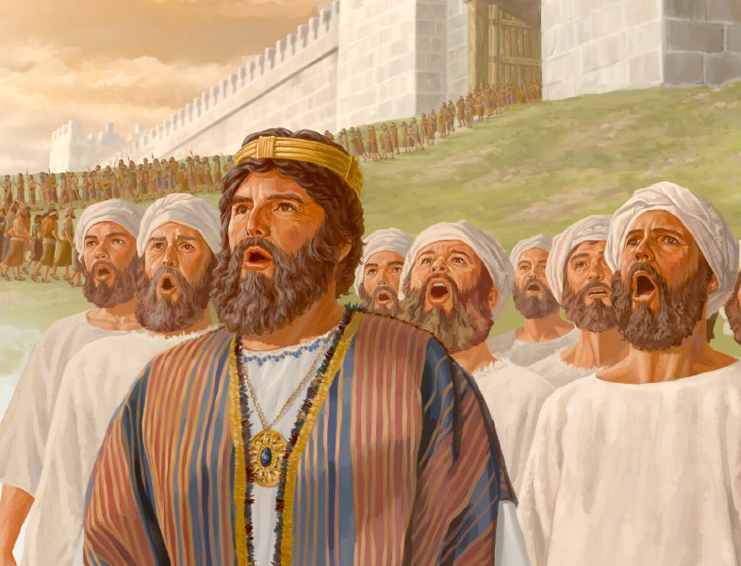
MENEMPATKAN TUHAN YANG PERTAMA Minggu, 12 Maret 2023
Menjelang akhir pemerintahan raja Yosafat, Yehuda mendapatkan ancaman serangan dengan kekuatan besar dari musuh [2 Tawarikh 20:1-22].
Meskipun Yosafat adalah seorang pemberani. Selama bertahun-tahun ia telah memperkuat pasukannya dan kota-kota bentengnya. Dia telah siap untuk menghadapi musuh siapa pun; tetapi ancaman kali ini cukup menggentarkan dia. Krisis ini lebih besar dari persiapan yang ia telah lakukan.
Dalam situasi ini Yosafat tidak menaruh keyakinannya pada kekuatannya sendiri tetapi kepada kekuatan Allah.

Slide 5
Bagaimana cara raja Yosafat menghadapi krisis ancaman musuh yang besar dihadapannya?
Ia menyeruhkan kepada semua rakyat Yehuda untuk berpuasa.
Seluruh rakyat Yehuda termasuk istri dan anak-anak berkumpul di Bait Suci untuk berdoa.
Raja Yosafat berdoa: 2 Tawarikh 20:12 Ya Allah kami, tidakkah Engkau akan menghukum mereka? Karena kami tidak mempunyai kekuatan untuk menghadapi laskar yang besar ini, yang datang menyerang kami. Kami tidak tahu apa yang harus kami lakukan, tetapi mata kami tertuju kepada-Mu."

Slide 6
Setelah mereka menyerahkan diri mereka sendiri kepada Allah dalam cara ini, Allah mengutus hambanya untuk menyampaikan jawaban TUHAN sebagai berikut: "Janganlah kamu takut dan terkejut karena laskar yang besar ini, sebab bukan kamu yang akan berperang melainkan Allah....Tidak usah kamu bertempur....tinggallah berdiri di tempatmu, dan lihatlah bagaimana TUHAN memberikan kemenangan kepadamu"
[2 Tawarikh 20:15-17].

Slide 7
Bagaimana Yosafat merespon jawaban TUHAN?
Yosafat menyampaikan seruan: 2 Tawarikh 20:20 Keesokan harinya pagi-pagi mereka maju menuju padang gurun Tekoa. Ketika mereka hendak berangkat, berdirilah Yosafat, dan berkata: "Dengar, hai Yehuda dan penduduk Yerusalem! Percayalah kepada TUHAN, Allahmu, dan kamu akan tetap teguh! Percayalah kepada nabi-nabi-Nya, dan kamu akan berhasil!"
Ia membentuk paduan suara yang berjalan di depan pasukan untuk menyanyikan nyanyian pujian kepada Tuhan saat mereka maju ke medan pertempuran. Saat mereka tiba, mereka mendapati bahwa musuh-musuh mereka telah dikalahkan oleh Tuhan dan tidak ada yang terluput. Mereka pulang ke Yerusalem dengan membawa banyak rampasan dari medan pertempuran.

Slide 8
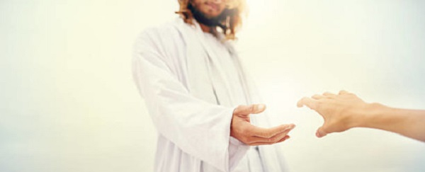
Allah yang melepaskan Yosafat dan Yehuda dari ancaman musuh adalah Allah yang sama yang kita kasihi dan sembah, dan kuasa-Nya sama besar sekarang ini seperti dahulu. Tantangannya bagi kita adalah apakah kita percaya dengan sungguh-sungguh kepada TUHAN dan pimpinan-Nya?

Slide 9
Yosafat percaya kepada TUHAN dan para nabi di tengah krisis nasional. Umat Allah di masa kini harus menaruh kepercayaan yang sama. Kepercayaan kepada kuasa Ilahi yang seperti ini akan meningkatkan keamanan dan kemakmuran rohani dalam gereja.

Slide 10
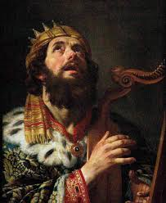
PERCAYA KEPADA TUHAN, BUKAN PADA SUMBER DAYA ANDA SENDIRI Senin, 13 Maret 2023
Raja Daud tidak belajar dari pengalaman sejarah bangsa Israel ketika mengalahkan musuh-musuh mereka, bahkan pengalaman Yonathan sahabat dekatnya yang mengalahkan tentara musuh yang lebih banyak dan lebih kuat dari Yonathan dan pembawa senjatanya [1 Samuel 14:1-23]..
Ketika seseorang memasuki perjanjian dengan Allah, tidak peduli apakah ia memiliki pasukan tentara yang banyak atau sedikit, Allah akan memberikan kemenangan.

Slide 11
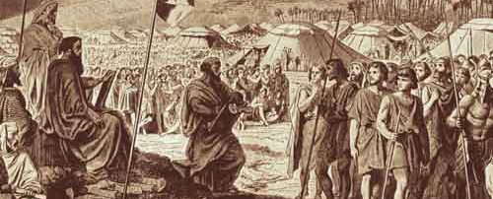
Dalam satu peristiwa raja Daud membiarkan Iblis menggodanya untuk percaya pada kekuatan dan kecerdikannya sendiri, ia memerintahkan Yoab dan para pemuka rakyat untuk menghitung pasukan Israel.
1 Tawarikh 21:1 menuliskan bahwa : "Iblis bangkit melawan orang Israel dan ia membujuk Daud untuk menghitung orang Israel".

Slide 12
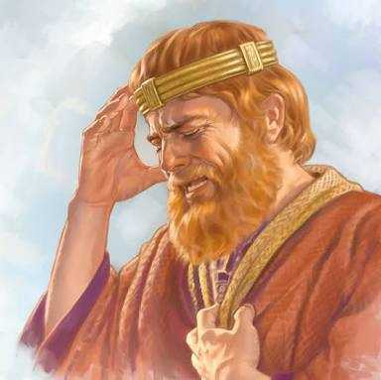
Ide menghitung para prajurit adalah ide untuk percaya pada kekuatan sendiri daripada bergantung pada pemeliharaan Allah dalam pertahanan.
Daud sedang mencari keamanan melalui jumlah orang yang dimilikinya.
Yoab, panglima tentara Israel, mencoba membujuk Daud untuk tidak menghitung orang Israel oleh karena dia telah melihat Allah bekerja di pihak Israel, tetapi Daud menuntut supaya penghitungan itu dilakukan. Tindakan ini pada akhirnya mendatangkan bencana bagi bangsa Israel [1 Tawarikh 21:1-14].

Slide 13
Apa yang kita dapat pelajari dari pengalaman Daud tersebut?
Tidak seorang pun yang sia-sia dalam memercayai Allah. Manakala Anda berperang bagi Tuhan, siapkanlah dirimu sendiri. Dan bersedia dengan baik. Penguasa Inggris, Oliver Cromwell [1599- 1658], sebelum berperang berkata kepada pasukannya, "anak-anakku, percayalah kepada Allah, dan jagalah agar mesiumu tetap kering!" Dengan kata lain, lakukan segala sesuatu untuk berhasil, tetapi, pada akhirnya, sadarilah bahwa hanya Allah yang dapat memberikan kemenangan.
Sangatlah menggoda untuk percaya pada kekuatan pemerintah atau pada simpanan di bank atau kekayaan yang dimiliki atau pada jabatan, tetapi dalam setiap krisis yang disebutkan dalam Kitab Suci, ketika orang percaya kepada Allah, Dia menghormati kepercayaan mereka dan menyediakan jalan untuk mereka.

Slide 14
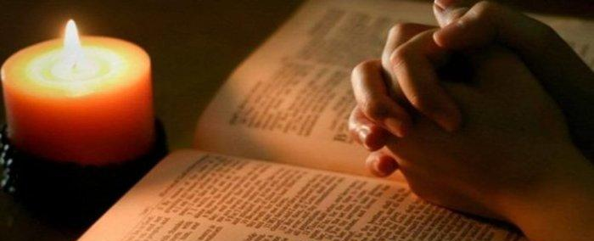
Kita harus menggunakan waktu kita untuk bergaul dengan Tuhan, keluar dari utang, dan menjadi murah hati dengan apa yang telah diberikan kepada kita.
Alkitab mengajarkan kepada kita bahwa, selain percaya kepada Allah, kita juga harus hidup bijaksana [Amsal 6:8]. Hidup kita haruslah sederhana, bertarak, dan tanpa semarak peragaan [1 Timotius 2:9].

Slide 15
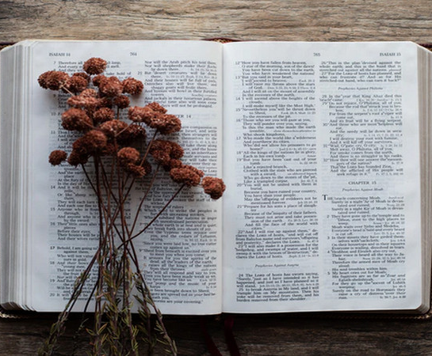
WAKTUNYA UNTUK MENYEDERHANAKAN Selasa, 14 Maret 2023
2 Petrus 3:10-12
“Tetapi hari Tuhan akan tiba seperti pencuri. Pada hari itu langit akan lenyap dengan gemuruh yang dahsyat dan unsur-unsur dunia akan hangus dalam nyala api, dan bumi dan segala yang ada di atasnya akan hilang lenyap.Jadi, jika segala sesuatu ini akan hancur secara demikian, betapa suci dan salehnya kamu harus hidupyaitu kamu yang menantikan dan mempercepat kedatangan hari Allah. Pada hari itu langit akan binasa dalam api dan unsur-unsur dunia akan hancur karena nyalanya.”

Slide 16
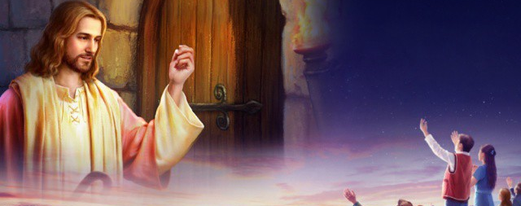
Sebagai orang Kristen, apakah kita akan berdiam diri dan tidak melakukan apapun untuk menghadapi masa-masa sulit yang menanti di depan menjelang kedatangan Yesus? Apakah kita sibuk hanya untuk bertahan hidup? Tidaklah demikian...
Karena kita tahu bahwa akhir dunia dan kedatangan Kristus yang kedua kali sudah dekat, kita ingin menggunakan aset kita untuk memberi tahu orang lain kabar baik Injil dan apa yang Allah telah persiapkan bagi mereka yang mengasihi Dia. Kita memahami bahwa suatu hari nanti segala sesuatu di bumi ini akan hangus.

Slide 17
Mencermati firman yang ditulis oleh rasul Petrus tersebut, apakah pelajaran yang harus kita renungkan?
Ketika Tuhan datang, Ia tidak mengirimkan kita kendaraan untuk membawa semua harta kita. Sebab semua harta kepemilikan kita akan dihanguskan oleh api. Dengan tangan kosong kita kembali kepada Tuhan.
Sekaranglah waktunya kita harus membuat keputusan untuk tidak terus menambah aset kita. Janganlah kita berbuat seolah kita akan menjadi penghuni tetap di dunia ini. Dunia ini akan hancur oleh nyala api yang Tuhan akan datangkan.
Kita harus hidup dalam kesadaran bahwa kita memiliki kehidupan yang pendek atau singkat di dunia ini berapapun pencapaian usia kita.

Slide 18
Sebagai orang Kristen, kita harus selalu hidup dalam terang kekekalan.
Tentu saja, kita harus bekerja keras untuk menyediakan bagi diri kita sendiri dan keluarga kita; dan jika kita telah diberkati dengan kekayaan, tidak ada yang salah dengan menikmatinya sekarang, asalkan kita tidak menjadi tamak dan kita bermurah hati dengan harta sehubungan dengan orang-orang yang membutuhkan. Tetapi kita harus selalu mengingat bahwa apa saja yang kita kumpulkan di sini adalah bersifat sementara, sekejap, dan jika kita tidak berhati-hati, hal itu memiliki potensi untuk merusak secara rohani.

Slide 19
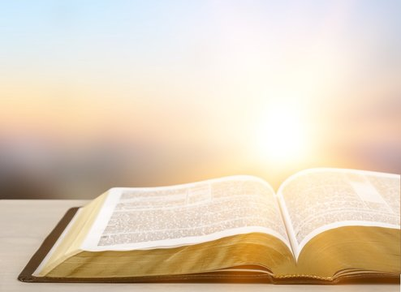
2 Petrus 3:9
“Tuhan tidak lalai menepati janji-Nya, sekalipun ada orang yang menganggapnya sebagai kelalaian, tetapi Ia sabar terhadap kamu, karena Ia menghendaki supaya jangan ada yang binasa, melainkan supaya semua orang berbalik dan bertobat.”

Slide 20
PRIORITAS-PRIORITAS Rabu, 15 Maret 2023
Dalam menetapkan skala prioritas kehidupan Kristiani kita, ada hal-hal yang kita harus perhatikan, di antaranya:
Tidak ada komitmen setengah jalan kepada Kristus. Sebab ketika kita menyerahkan segala sesuatu kepada Kristus, tidak ada yang tersisa untuk yang lain. Itulah caranya, dan itulah cara yang seharusnya.
Yesus berkata: Markus 12:30 Kasihilah Tuhan, Allahmu, dengan segenap hatimu dan dengan segenap jiwamu dan dengan segenap akal budimu dan dengan segenap kekuatanmu.
1

Slide 21
Yesus tidak mengatakan bahwa sukar melayani Allah dan uang, atau bahwa kamu perlu berhati-hati melayani keduanya. Tetapi, Dia berkata bahwa itu tidak dapat dilakukan. Titik.
Matius 6:24
Tak seorang pun dapat mengabdi kepada dua tuan. Karena jika demikian, ia akan membenci yang seorang dan mengasihi yang lain, atau ia akan setia kepada yang seorang dan tidak mengindahkan yang lain. Kamu tidak dapat mengabdi kepada Allah dan kepada Mamon."
2

Slide 22
Ketika rasul Paulus menulis, "Pikirkanlah perkara-perkara yang di atas, bukan perkara-perkara yang di bumi" [Kolose 3:2].
Tentu saja, hal itu lebih mudah diucapkan daripada dilakukan, oleh karena perkara-perkara di dunia ada di sini di hadapan kita setiap hari.

Slide 23
Penarikan dari "semua yang ada di dalam dunia" begitu kuat; penarikan untuk kepuasan sekarang selalu ada, berbisik di telinga kita atau menarik lengan baju kita, atau keduanya. Bukankah orang Kristen yang paling setia merasakan cinta akan "perkara-perkara dunia"? bahkan dengan pengetahuan kita bahwa suatu hari semua itu akan berakhir, kita tetap merasakan penarikan itu, bukan?
Akan tetapi, kita harus terus menjaga pikiran kita dengan firman Tuhan dan tidak membiarkan semua perkara itu menjauhkan kita dari Tuhan.

Slide 24
1 Yohanes 2:15-17
“Janganlah kamu mengasihi dunia dan apa yang ada di dalamnya. Jikalau orang mengasihi dunia, maka kasih akan Bapa tidak ada di dalam orang itu.Sebab semua yang ada di dalam dunia, yaitu keinginan daging dan keinginan mata serta keangkuhan hidup, bukanlah berasal dari Bapa, melainkan dari dunia. Dan dunia ini sedang lenyap dengan keinginannya, tetapi orang yang melakukan kehendak Allah tetap hidup selama-lamanya.”

Slide 25
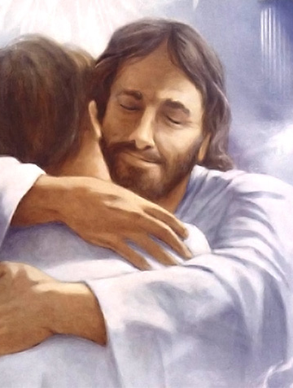
Ketika kita salah menetapkan prioritas dalam hidup kita, maka kita akan kehilangan segala sesuatu bahkan hidup kekal yang dijanjikan Tuhan. TUHAN adalah prioritas kita.

Slide 26
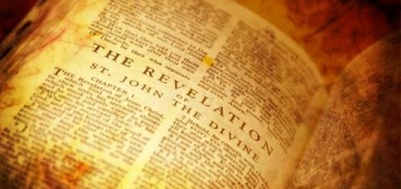
KETIKA TIDAK SEORANG PUN DAPAT MEMBELI ATAU MENJUAL Kamis, 16 Maret 2023
Wahyu 13:11-17 menubuatkan suatu masa yang paling sulit akan terjadi di depan kita mendekati akhir zaman.
Anda tidak dapat membeli atau menjual, Wahyu 13:17 "dan tidak seorang pun yang dapat membeli atau menjual selain dari pada mereka yang memakai tanda itu, yaitu nama binatang itu atau bilangan namanya"

Slide 27
Kehidupan kita sekarang berkisar pada membeli dan menjual? Pekerjaan kita adalah, dalam arti tertentu, menjual waktu dan keterampilan serta barang-barang kita kepada mereka yang ingin membelinya. Tidak dapat membeli atau menjual berarti tidak dapat berfungsi dalam masyarakat. Tekanan pada mereka yang tetap setia akan sangat besar. Ditambah lagi, semakin banyak uang yang Anda miliki, semakin banyak saham yang engkau miliki di dalam dunia ini, setidaknya dalam arti kepemilikan materi, tekanan untuk menyesuaikan diri akan semakin besar.

Slide 28
Bagaimana kita dapat bersedia menghadapi masa yang sukar tersebut?
Kita bersedia sekarang, oleh memastikan melalui kasih karunia Allah bahwa kita bukan hamba dari uang kita, kita tidak terikat dengan uang atau harta kita.
Memuliakan Tuhan melalui harta kita, yaitu dengan menggunakannya untuk melayani, memasyurkan Injil kerajaan surga melalui persepuluhan dan persembahan kita. Karena akan tiba saatnya kita tidak lagi dapat menggunakan harta kita untuk tujuan apapun.

Slide 29
Salah satu alasan mengapa Tuhan menetapkan sistem persepuluhan adalah supaya kita dapat belajar untuk takut kepada Tuhan Allah [Ulangan 14:23].
Takut akan Tuhan adalah percaya kepada-Nya [Mazmur 31:20].
Karena itu, kita mengerti bahwa Allah menetapkan sistem persepuluhan adalah untuk melindungi kita dari cinta diri dan mendorong kita untuk percaya kepada-Nya yang menyediakan bagi kita kebutuhan kita.
TUHAN pemelihara kita bahkan di masa-masa sulit yang kita hadapi.

Slide 30
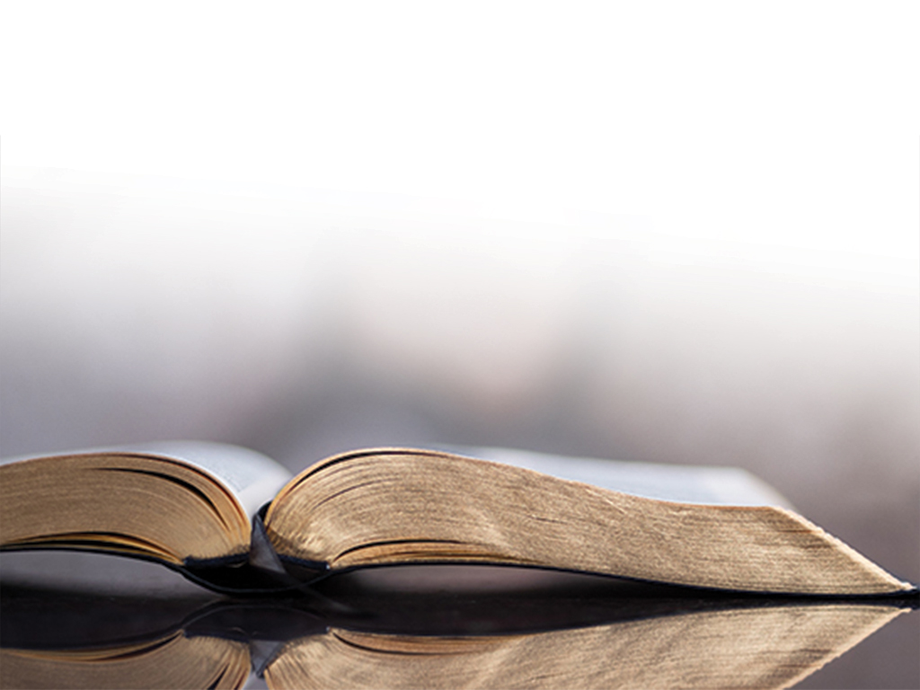
Daniel 12:1
"Pada waktu itu juga akan muncul Mikhael, pemimpin besar itu, yang akan mendampingi anak-anak bangsamu; dan akan ada suatu waktu kesesakan yang besar, seperti yang belum pernah terjadi sejak ada bangsa-bangsa sampai pada waktu itu. Tetapi pada waktu itu bangsamu akan terluput, yakni barangsiapa yang didapati namanya tertulis dalam Kitab itu.

Slide 31
KESIMPULAN
1
Umat Allah di masa krisis saat ini, harus percaya dengan sungguh-sungguh kepada TUHAN dan pimpinan-Nya.
2
Sadarilah bahwa hanya Allah yang dapat memberikan kemenangan dan menyediakan jalan keluar untuk setiap persoalan kita.
3
Apa saja yang kita kumpulkan di dunia ini adalah bersifat sementara, sekejap, dan jika kita tidak berhati-hati, hal itu memiliki potensi untuk merusak diri kita secara rohani.
4
Ketika kita salah menetapkan prioritas dalam hidup kita, maka kita akan kehilangan segala sesuatu bahkan hidup kekal yang dijanjikan Tuhan. TUHAN adalah prioritas kita.
5
Allah menetapkan sistem persepuluhan adalah untuk melindungi kita dari cinta diri dan mendorong kita untuk percaya kepada-Nya, Sang penyedia kebutuhan kita dan pemelihara kita di masa-masa sulit.

